Slide 1



Практическая работа №5
TimePicker

Slide 2
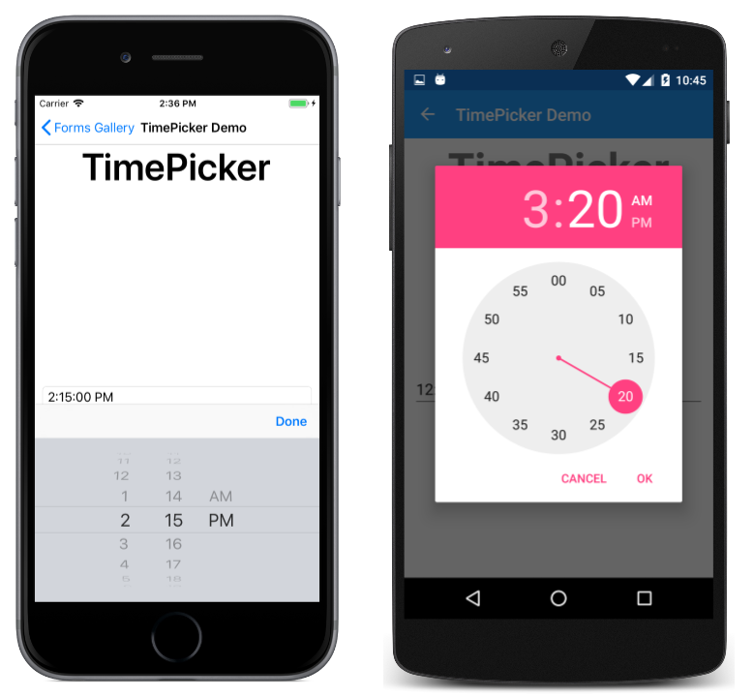
TimePicker
TimePicker в Xamarin — это элемент управления для отображения времени.
Приложение может отслеживать изменения свойства Time, установив обработчик для события PropertyChanged.
Подробнее в лекции (тема 13 на сайте)

Slide 3
Секундомер с использованием TimePicker
В ходе задания вы создадите секундомер/таймер с использованием TimePicker.
В xaml всё достаточно просто. Единственный новый элемент там реализован так:
<TimePicker x:Name="timePicker"
Format="t"
VerticalOptions="CenterAndExpand" />
Основной же упор будет на cs код, так как в нем запускается таймер и некоторые события

Slide 4
Device.BeginInvokeOnMainThread
Это метод в Xamarin, который используется для выполнения кода на основном (UI) потоке.
В приложениях с графическим интерфейсом (GUI) важно, чтобы все изменения интерфейса (например, обновление текста на метках, кнопках и т. д.) выполнялись в главном потоке. Если вы попробуете изменить UI-элементы из другого потока (например, из фонового потока, как в случае с таймером), это приведет к исключению, поскольку .NET не позволяет такое поведение по причинам безопасности и целостности данных.
Device.BeginInvokeOnMainThread считается устаревшим, но при работе с xamarin применим. Пример:
Device.BeginInvokeOnMainThread(() =>
{
timerLabel.Text = "Время истекло!";
DisplayAlert("Уведомление", "Время истекло!", "OK");
});

Slide 5
Elapsed
Elapsed — это событие класса Timer из пространства имен System.Timers. Событие Elapsed вызывается каждый раз, когда истекает интервал времени, установленный для таймера. В данном случае, это происходит каждые 1000 миллисекунд (или 1 секунда), потому что таймер был инициализирован с интервалом в 1000 миллисекунд:
_timer = new Timer(1000);
Для него обработка:
private void TimerElapsed(object sender, ElapsedEventArgs e)
{
// Код, который выполняется каждую секунду
}

Slide 6
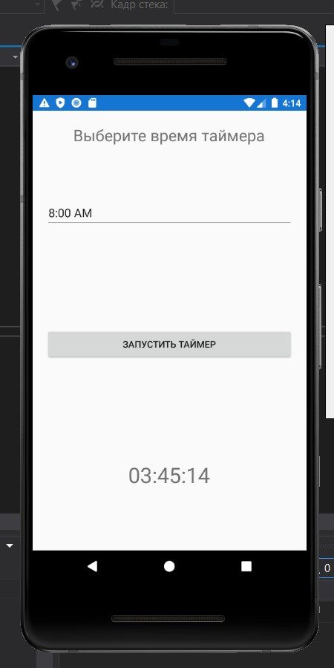
Выполните задание
1) Создайте пустой проект TimePickerApp
2) Откройте файл MainPage.xaml и в нём опишите структуру
3) Добавьте в нём label, TimePicker, кнопку (Button) и ещё один label, соответственно
4) В cs коде добавьте функцию, которая запускает таймер (к примеру такой добавленный таймер private Timer _timer;)
5) Обработка события таймера private void TimerElapsed(object sender, ElapsedEventArgs e) которая будет каждую секунду выполняться
6) Скрины добавьте в word документ и отправьте отчет

Slide 7



THANKS!
Please keep this slide for attribution

